Slide 1
博報堂の価値創造プロセス ～博報堂≒博報堂DYホールディングスとして作成～
2019年度 HFLP-B
2020年02月29日
博報堂 小幡

Slide 2
0.構成
【価値協創ガイダンス全体像】
【資料構成】
1. 価値観
2. ビジネスモデル（価値創造モデル概要/競争力の源泉）
3. 持続可能性・成長性（社員の成長/働き方）
4. 戦略（環境認識/基本戦略/3つの成長基盤構築/目標）
5. 成果と重要な成果指標（財務・人材・クリエイティブの各KPI）
6. ガバナンス（体制概要/経営体制/社外取締役/株主還元方針）
【補足】
・今回の作成作業を通じての雑感/課題認識

Slide 3
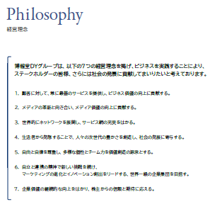
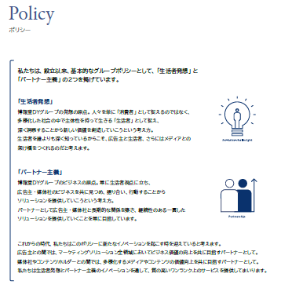
1.価値観
7つの理念と2つのポリシー

Slide 4
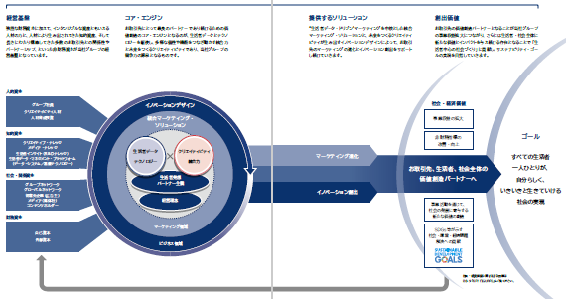
2-1. ビジネスモデル（価値創造モデル概要）
強固な財務資本と人材を中心とする無形資産を基盤とし、「生活者データとテクノロジーの駆使」「統合力とクリエイティビティ」を競争力の源泉に、取引先のマーケティングイノベーションを実現する

Slide 5
2-2. ビジネスモデル（競争力の源泉）
生活者ドリブンマーケティング力（生活者DMP×企業DP）
生活者洞察力（博報堂生活総合研究所）
クリエイティビティ（新たな生活や社会を生み出す源泉）
統合力（社内外を巻き込み大きなチームを組成、インパクトある成果創出へ）

Slide 6
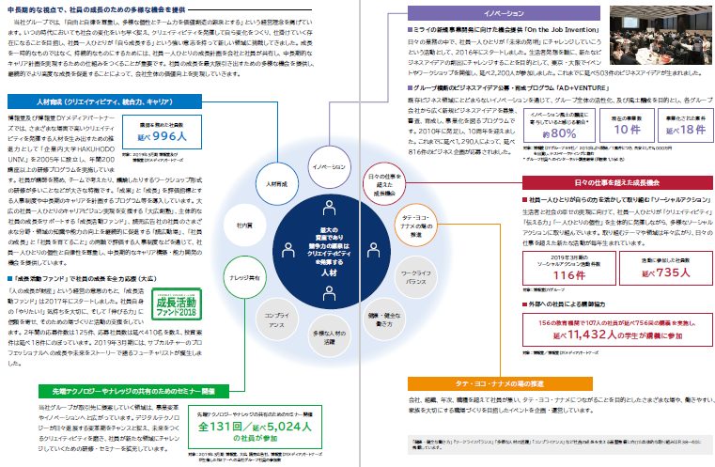
3-1. 持続可能性・成長性（社員の成長）
最大の資産はクリエイティビティを発揮する人材
社員一人ひとりの成長が企業の成長

Slide 7
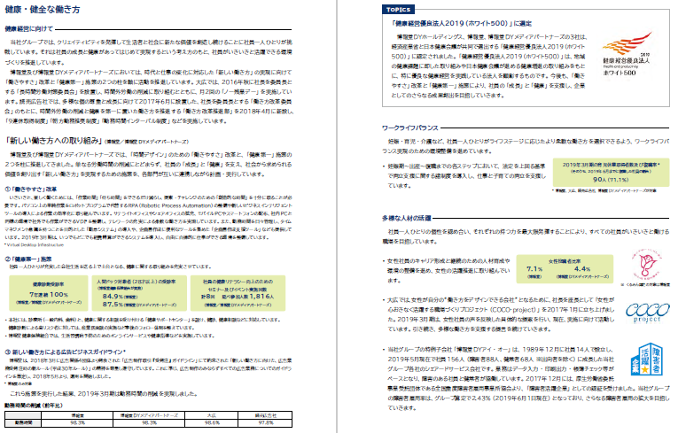
3-2. 持続可能性・成長性（働き方）
健康・健全な働き方の積極的推進

Slide 8
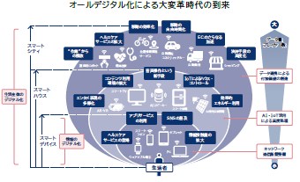
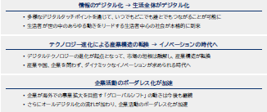
4-1. 戦略（環境認識）
社会の産業構造の転換「オールデジタル化による大変革時代」の到来

Slide 9
4-2. 戦略（中期基本戦略）
生活者発想を起点に、クリエイティビティ、統合力、データ/テクノロジー活用力を融合し、企業のマーケティング進化とイノベーション創出をリードする （3つの成長基盤構築：P.9-11）

Slide 10
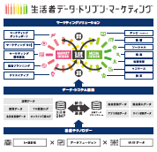
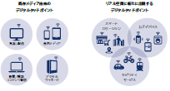
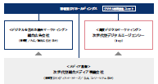
4-3. 戦略（成長基盤構築【1】）
広義デジタル領域でのリーディングポジション確立
①生活者データ・ドリブンマーケティングの高度化
②多用かするデジタルタッチポイントへの対応
③成長するインターネットメディア領域での体制の拡充

Slide 11
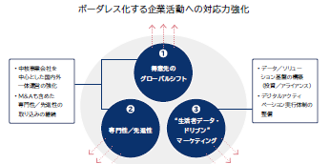
4-4. 戦略（成長基盤構築【2】）
ボーダーレス化する企業活動への対応力強化
①得意先のグローバルシフト（国内中核事業会社と海外拠点の連携強化による一体運営）
②専門性/先進性（M&Aも含めた外部専門/先進機能の取り込み）
③生活者データ・ドリブンマーケティング（グローバルレベルでの競争力強化）

Slide 12
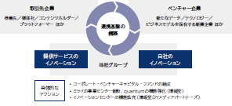
4-5. 戦略（成長基盤構築【3】）
外部連携によるイノベーションの加速
取引先企業に加え、先進的なテクノロジー企業など外部企業との「連携基盤」を構築
提供サービスおよび自社のイノベーションを加速

Slide 13
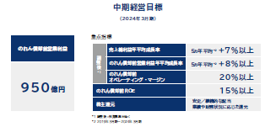
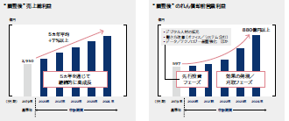
4-6. 戦略（中期経営目標）

Slide 14
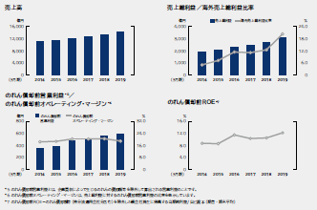
5-1. 成果と重要なKPI（財務指標）

Slide 15
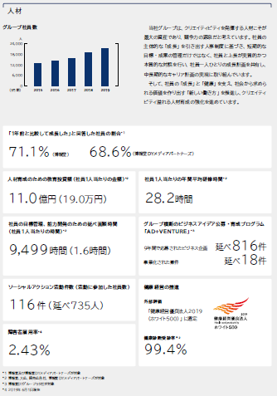
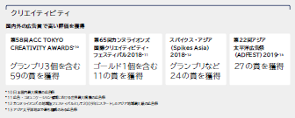
5-2. 成果と重要なKPI（人材・クリエイティビティ指標）

Slide 16
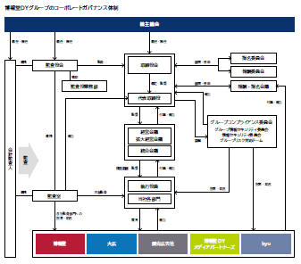
6-1. ガバナンス（体制概要）

Slide 17
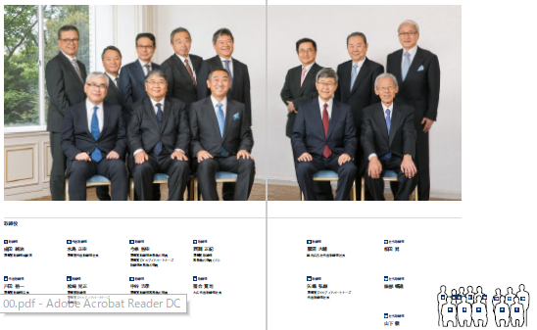
6-2. ガバナンス（経営体制）
取締役13名（うち社外3名）、監査役5名（うち社外3名）

Slide 18
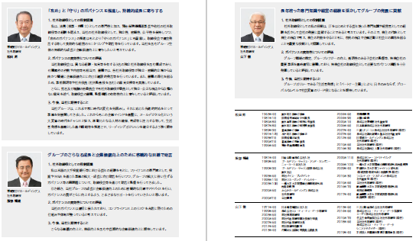
6-3. ガバナンス（社外取締役）

Slide 19
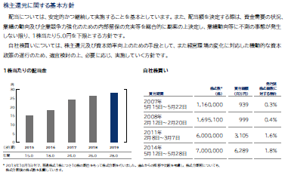
6-4. ガバナンス（株主還元方針）
安定的継続配当を基本方針、還元及び資本効率向上を目的に自社株買いも実施

Slide 20
【補足】今回の作成作業を通じての雑感/課題認識
今回、自社（正確には親会社に相当する博報堂ＤＹホールディングス）の統合報告書を参考に作成したが、雑感と課題認識は以下の通り。
統合報告書の作成当事者（広報IR部門が主管）は、価値協創ガイダンスで求められる各コンポーネントに“一応”沿った形で作成する”努力の形跡“は感じられる。
しかし、投資家目線（勢力を増しつつある長期・パッシブ投資家）で、自社の統合報告書を評価した場合の課題は多い。
統合報告書は、投資家との対話を深化させるツールの一つで、昨今の非財務情報の重要性増に伴い不可視的な項目（ガバナンス・企業戦略・企業文化等）の開示強化が求められつつあるが、同時にそれらの非財務項目が価値創造にどの様に繋がるのかを明確に語る（それを通じて投資家からの理解・信任を獲得する）ことが必要。
しかし、当社の場合、戦略の抽象度が高く、競争力の源泉は人材とクリエイティビティとしか読めない（これ自体は否定されるべきものではない）。当社にとってのあるべき人材像・クリエイティビティが何であり（明確化）、それをどのように強化し、どのような差別性/競争優位をもたらすことが価値創造に繋がるのかという強いストーリーに十分練り切れているとは感じられにくい。
投資家の関心事は、例えば、海外広告業界（広義のマーケティングサービス提供事業）で先行して観察される、コンサルによる業務侵食、GAFAによる広告会社飛ばし（例：広告主自らが広告Agを介することなくネット広告配信・運用可能）といった、従来型広告会社で増しつつある脅威に対する、持続可能な価値創造のための有効な説得力のある打ち手。この期待に応える必要がある。

